Slide 1
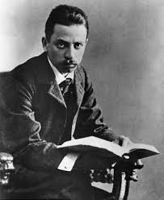
ТЕМА УКРАЇНИ В ТВОРЧОСТІ МИТЦІВ СВІТОВОЇ ЛІТЕРАТУРИ ПОЧАТКУ 20 СТ.
РАЙНЕР МАРІЯ РІЛЬКЕ

Slide 2
РАЙНЕР МАРІЯ РІЛЬКЕ
(1875-1926)
- австрійський поет, прозаїк та есеїст. Пройшовши у своїй творчості шлях, яким розвивалась західна поезія кінця XIX - початку XX ст., сягнув вершин модерністської літератури.

Slide 3
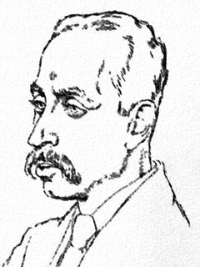
Райнер Марія Рільке постійно прагнув відшукати витоки і шляхи досягнення високої майстерності у поетичній творчості. Він вважав, що кожний поет, подібно до античного співця Орфея, своїми творами повинен впливати на людей, облагороджувати їх, вести за собою. Його поезія хвилює й зачаровує, тому Райнера Марію Рільке називали «Орфеєм XX століття»

Slide 4
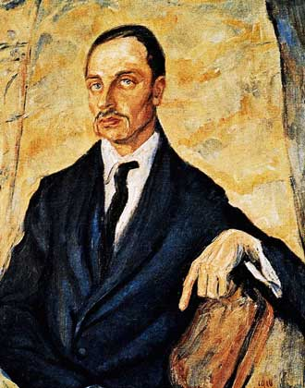
З 1894 року Рільке почав друкувати свої вірші. Він багато працює над поповненням своїх знань, подорожує до інших країн, відвідує Німеччину, Францію, Італію, Іспанію, Росію. Двічі Рільке побував в Україні. Перша подорож у 1899 році розбудила в поета інтерес до історії Київської Русі, а також до козацької доби, в яких він вбачав витоки історії великого народу. Рільке був глибоко вражений Софійським собором і Києво-Печерською Лаврою, їй він присвятив кілька поезій і найбільш захоплено розповідав про свої враження від неї. У Лаврських печерах Києва поет побував кілька разів. «Сьогодні кілька годин мандрував підземними ходами. Це найсвятіший монастир... В моїх руках палаюча свіча. Я пройшов усі ці підземелля раз на самоті, раз із людьми»

Slide 5
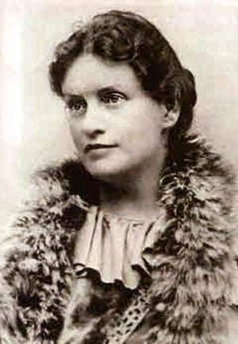
Запалила поета мрією відвідати Україну Лу Андреас-Саломе - німецька письменниця,яка народилась і виросла в Росії,у Петербурзі. Вона вражала сучасників розумом і силою характеру. Письменниця здружилась з Рільке і вважала себе однією з найближчих його подруг

Slide 6
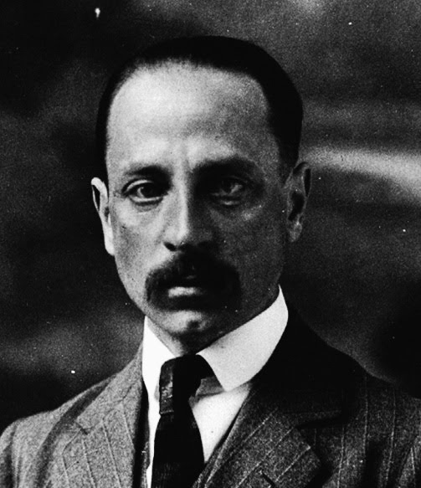
Під час другої подорожі в Росію Рільке відвідав Л. Толстого у Ясній Поляні, а звідти поїхав до України і на початку червня 1900 р. прибув до Києва, де прожив майже два тижні. Про це він писав у листі до матері: “Мамо ,я вже два тижні у Києві. Перед цим побував у Ясній Поляні,родовому маєтку Толстого. Безперечно, Київ – то є найсильніше враження. Це місто близьке до Бога. Я б хотів тут оселитись назавжди ”

Slide 7
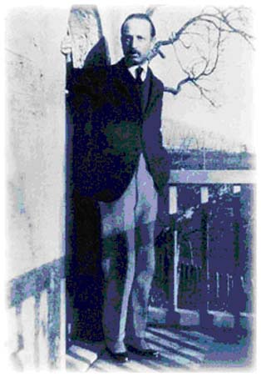
Після Києва він майже два місяці подорожував Україною та Росією. Спустившись Дніпром до Кременчука, відвідав могилу Т. Шевченка в Каневі, а далі поїхав до Полтави і навколишніх сел. Потім був у Харкові, а трохи згодом, у липні 1900 р., поет провів кілька днів у невеликому селі під Ярославлем, після чого покинув Росію і Україну.

Slide 8
Україна органічно увійшла у творчість поета. Відвідини Києва дали поштовх до створення збірки "Книги годин" ("Часослов"). Саме у збірці “Книга годин” найбільше відчувається присутність Бога. Він у Рільке вміщує в собі буття, визначає вартість усього,навіть найменшої частини. Поет стверджує: “ Тебе знаходжу всюди і у всьому ”. Бог всьому дає життя і сам є життям, тією дивною силою, що наявна всюди. Природа і Бог у Рільке тотожні
.
Згаси мій зір - я все ж тебе знайду,
Замкни мій слух - я все ж тебе почую,
Я і без ніг до тебе домандрую,
Без уст тобі обітницю складу.
Відломиш руки - я тоді тебе
Впіймаю серцем. Наче між долонь,
А спиниш серце - мозок запульсує;
Коли ж ти вкинеш в мозок мій огонь,
Тебе в крові палючій понесу я.

Slide 9
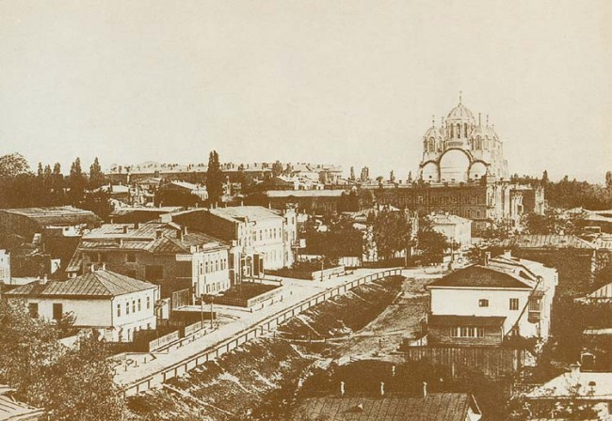
"Згаси мій зір...". Поезія ввійшла до циклу "Книга прощі" зі збірки "Книги годин", над якою поет працював з 1899 по 1903 рр. Збірка було створено у 1901 р.
В основі враження від мандрів Україною та Росією 1900 р., зокрема перебування Рільке у Києві.

Slide 10

Великий вплив на Рільке справила поезія Т. Шевченка. Під час подорожі він придбав "Кобзаря" у російському перекладі. Книга зберігалася у його власній домашній бібліотеці протягом його життя. Великий інтерес у поета викликала творчість М. Гоголя, особливо його українські повісті

Slide 11
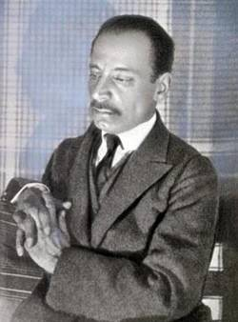
Українські мотиви зустрічаємо в “Книзі образів”. Так, у вірші “Буря” поет оспівує Мазепу. А поезія “Карл ХІІ мчить по Україні” свідчить про оригінальність думки автора, про глибокі надії на достойне прийдешнє України

Slide 12
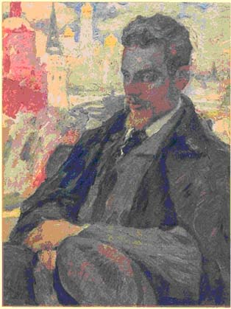
Саме в Україні поет знайшов зразок жаданого єднання людей і природи, землі і Бога. Рільке переклав "Слово о полку Ігоревім", написав притчі і вірші. Україна змальована ним як чудовий край безмежних просторів, край із героїчним минулим, багатою історією.

Slide 13

Україна пробудила в поетові реальне відчуття масштабності природи, її величі і безмежності світу. Тут йому відкрилася головна мета його життя і мистецтва – нести у світ гармонію. На цій землі він знайшов приклад жаданого єднання людей і природи,землі і Бога
.
Земля без меж,вітри, рівнини,
Лісів там тіні старовинні
Й незмірна неба височінь.
Пливуть собі назустріч села
І знов зникають вдалині,
Немов прожиті щойно дні
Чи пісня дзвонів невесела

Slide 14
.
Україна дала творчу наснагу поетові.
Він хотів назавжди поселитися в Києві – в місті “близькому до Бога”.
Я на порозі місто зупинився
І зрозумів,що це ж про нього мріяв.
І ньому гори й води – все священне,
І золотих пісків Дніпро насіяв,
Його точили люті буревії
Обличчя помережане пружками
Та я відразу ж закохався в Київ.

Slide 15
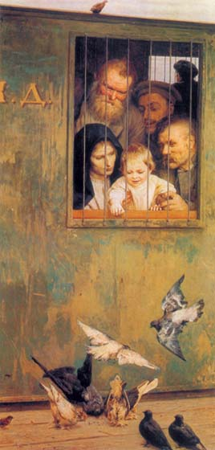
Поет любив українське малярство. Надзвичайно його вразили ікони київських монастирів. Бачив твори Д.Левицького, Л.Боровиковського. А ще знав картини М.Ярошенка й І.Рєпіна. Зберігав українські сувеніри : шовкову хустку та срібний візантійський хрест
М.Ярошенко “Всюди життя”

Slide 16
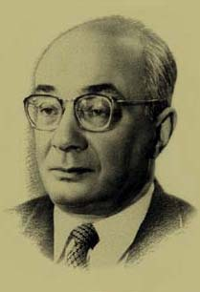
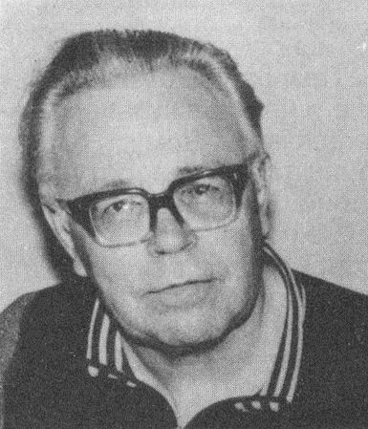
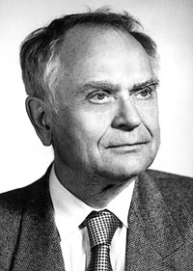
Істинні митці зажди відчувають справжню красу. Тому українською мовою Рільке перекладали кращі майстри. До його творчості звертались М.Бажан, О.Попов, М.Лукаш, В.Стус , Д. Павличко
М.Бажан
М.Лукаш
Д.Павличко

Slide 17
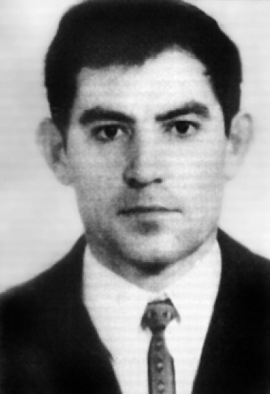
В.Стус перекладав поезії Рільке,перебуваючи за гратами. В листах до дружини Валентини поет скаржиться на недостатню кількість довідників, словників, що не дає йому можливості повноцінно працювати над перекладами віршів австрійського поета. Рільке, Гете і Пастернака за півроку до смерті в листі до дружини Стус назве найближчими йому поетами.
Переклади В.Стуса з Рільке посідають у томі його перекладів лише 70 сторінок.За звичайними мірками це не так уже й багато. Та за мірками життя Стуса – це перекладацький подвиг.
В. Стус

Slide 18
Перекласти Рільке означало зрозуміти самодостатність,незнищенність кожної особистості. Обіпертися на його духовний досвід – означає виплекати собі невмирущість власного народу. Чи не тому прихилився у важку хвилину до його поезії В.Стус,який твердив: “Я є вільний – і тому Україна є вільною, бо вона в мені…”
.
О дерево звелось! О надвисання!
О крон нагірній гук — Орфеїв спів!
І змовкло все. Та вже й в самім мовчанні новий початок, знак і порух зрів.
Із кубл і лігов звірі вирушали
в прояснений і виріджений ліс,
і видалось: не страх їм горла стис
і не від хитрощів вони змовкали,
а з наслухань. Пощухли їм в серцях трубіж, і рев, і крики. Де не скоро з’явилася б і хижка наслухання,
в яскині найтьмянішого бажання
із брамою, де аж двигтять підпори,
собори спорудив ти їм в ушах!
Переклад В.Стуса

Slide 19
.
ВИСЛОВЛЮВАННЯ Р.М. РІЛЬКЕ ПРО УКРАЇНУ
Україно, Україно,
Ти вічно в пам'яті моїй ,в житті моїм
.
“…саме вона – Україна , обдарувала мене почуттям братерського звязку з людьми”.
.
З листа до матері:“…Край чудової України”

Slide 20
Дякую за увагу!
Виконала
Учениця 11-А класу
Клюс Марія

